Slide 1
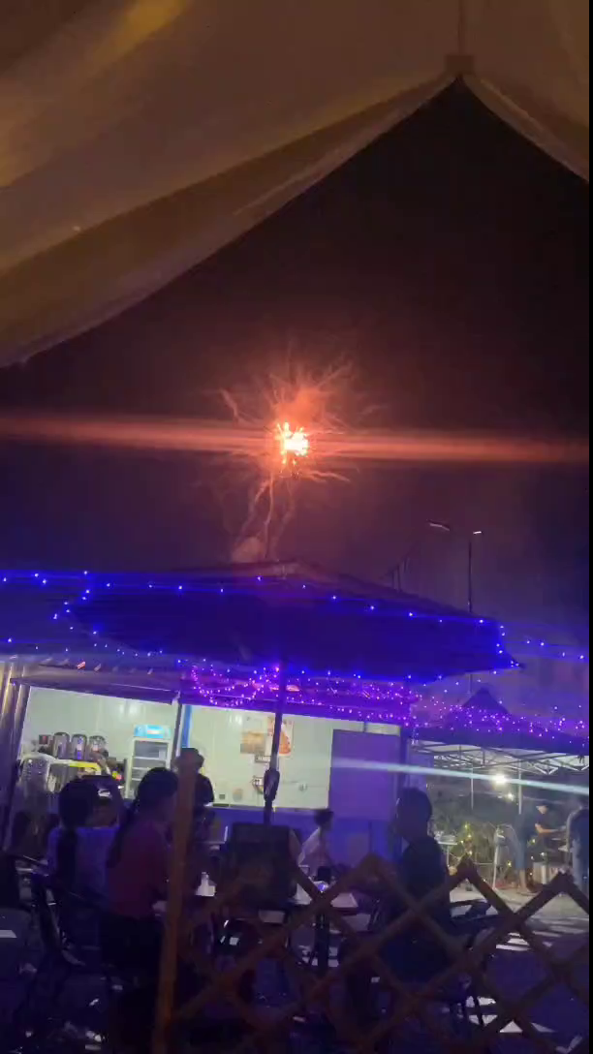
我的八天双节
--李莉

